Slide 1
CURSO Análisis de datos
Vivian fierro
Ingeniero comercial
Magister en estadística aplicada
Magister en ciencia de datos – diplomado en ciencia de datos

Slide 2
Modulo 2
Phyton
• Estructura de control de flujo.
• Introducción a Python: estructuras y elementos básicos del lenguaje
• Funciones, estructuras de control y paquetes.
• Programación orientada a objetos.
• Bibliotecas para cálculo científico: Numpy, Matplotlib y SciPy.
• Estructuras de control iterativas (implementar algoritmos con la aplicación de ciclos iterativos).

Slide 3

Introducción
Python es un lenguaje de programación potente y fácil de aprender. Tiene Estructuras de datos de alto nivel y un enfoque simple pero efectivo para Programación orientada a objetos. La elegante sintaxis y la escritura dinámica de Python, junto con su naturaleza interpretada, lo convierten en un lenguaje ideal para el scripting y el rápido desarrollo de aplicaciones en muchas áreas en la mayoría de las plataformas.

Slide 4
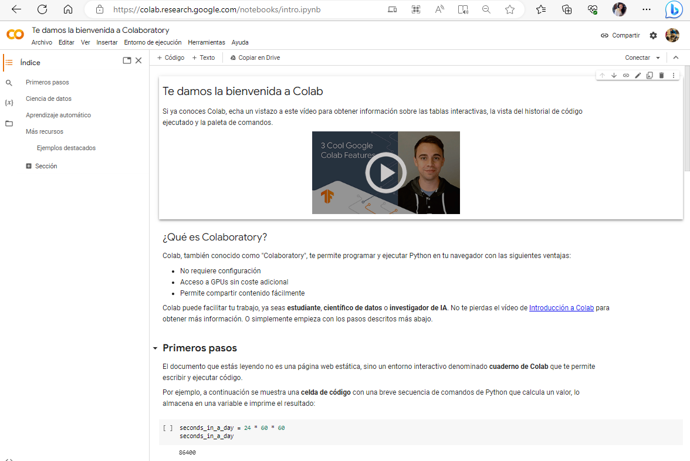
Iniciando Python
Te damos la bienvenida a Colaboratory - Colaboratory (google.com)

Slide 5
Estructura de datos.

Slide 6
Tipos
Listas: Las listas son estructuras de datos que pueden almacenar cualquier otro tipo de dato, inclusive una lista puede contener otra lista. Ej: varios = ["Hola", 200, True]
Tuplas: Son secuencias de elementos similares a las listas, la diferencia principal es que las tuplas no pueden ser modificadas directamente, es decir, una tupla no dispone de los métodos como append o insert que modifican los elementos de una lista. Ej: colores=("Azul","Verde“)
Diccionarios: Son estructuras que contienen una colección de elementos de la forma clave: valor separados por comas y encerrados entre llaves. Las claves deben ser objetos inmutables y los valores pueden ser de cualquier tipo. Necesariamente las claves deben ser únicas en cada diccionario, no así los valores. Ej: edades = {"Ana": 25, "David": 18}

Slide 7
Introducción a Python: estructura y elementos básicos del lenguaje

Slide 8
Características
Es multiparadigma, ya que soporta la programación imperativa, programación orientada a objetos y funcional.
Es multiplataforma: Se puede encontrar un intérprete de Python para los principales sistemas operativos: Windows, Linux y Mac OS. Además, se puede reutilizar el mismo código en cada una de las plataformas.
Es dinámicamente tipado: Es decir, el tipo de las variables se decide en tiempo de ejecución.
Es fuertemente tipado: No se puede usar una variable en un contexto fuera de su tipo. Si se quisiera, habría que hacer una conversión de tipos.
Es interpretado: El código no se compila a lenguaje máquina.

Slide 9
Operadores, expresiones y sentencias en Python
Operador: Un operador es un carácter o conjunto de caracteres que actúa sobre una, dos o más variables y/o literales para llevar a cabo una operación con un resultado determinado (operadores aritméticos + (suma), - (resta) o * (producto)).
Expresión: Es una unidad de código que devuelve un valor y está formada por una combinación de operandos (variables y literales) y operadores. Los siguientes son ejemplos de expresiones (cada línea es una expresión diferente).
Sentencia: Por su parte, una sentencia o declaración es una instrucción que define una acción. Una sentencia puede estar formada por una o varias expresiones, aunque no siempre es así (Ejemplos de sentencias son la asignación = o las instrucciones if, if ... else ..., for o while entre otras).
Sangrado o indentación: Consiste en mover un bloque de texto hacia la derecha insertando espacios o tabuladores al principio de la línea, dejando un margen a la izquierda.

Slide 10
Comentarios en Python: Para añadir un comentario a tu código simplemente comienza una línea con el carácter #.
Docstrings: Son un tipo de comentarios especiales que se usan para documentar un módulo, función, clase o método. En realidad son la primera sentencia de cada uno de ellos y se encierran entre tres comillas simples o dobles.
Palabras reservadas de Python: Son clave reservadas, por tanto, no pueden usarse como nombres de variables, funciones, etc.
and, as, assert, break, class, continue, def, del, elif, else, except, False, finally, for, from, global, if, import, in, is, lambda, None, nonlocal, not, or, pass, raise, return, True, try, yield, while y with
Valores constantes: Están en su propio namespace (False: El valor false del tipo bool, True: El valor true del tipo bool y None: El valor del tipo NoneType. Generalmente None se utiliza para representar la ausencia de valor de una variable).

Slide 11
Funciones, estructuras de control y paquetes.

Slide 12
Funciones
Permite definir un bloque de código reutilizable que se puede ejecutar muchas veces dentro de tu programa. En Python, una definición de función tiene la siguiente sintaxis:
La palabra clave def
Un nombre de función
Paréntesis ’()’, y dentro de los paréntesis los parámetros de entrada, aunque los parámetros de entrada sean opcionales.
Dos puntos ’:’
Algún bloque de código para ejecutar
Una sentencia de retorno (opcional)

Slide 13
Una función siempre devuelve un valor. La función utiliza la palabra clave return para devolver un valor; si no desea devolver ningún valor, se devolverá el valor predeterminado None.
Existen varias funciones insertas en Python, tales como:
Min
Max
Len
Divmod
Input
Entre otras.

Slide 14
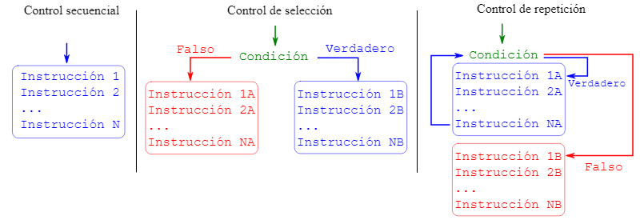
Estructuras de control

Slide 15
Conceptos
Una estructura de control, es un bloque de código que permite agrupar instrucciones de manera controlada. Hablaremos sobre dos estructuras de control:
Estructuras de control condicionales
Estructuras de control iterativas
Encoding: una directiva que se coloca al inicio de un archivo Python, a fin de indicar al sistema, la codificación de caracteres utilizada en el archivo.
utf-8 podría ser cualquier codificación de caracteres. Si no se indica una codificación de caracteres, Python podría producir un error si encontrara caracteres extraños:

Slide 16
Identación: es el espacio en blanco que se utiliza para separar bloques de código. En Python, la identación es obligatoria y se utiliza en lugar de llaves u otros delimitadores de bloque. Esto significa que la identación afecta directamente la estructura y el funcionamiento del código.
Por ejemplo, en la siguiente función, la indentación define el bloque del ciclo while:
def contar_hasta_diez():
i = 1
while i <= 10:
print(i)
i += 1
Asignación múltiple: Otra de las ventajas que Python nos provee, es la de poder asignar en una sola instrucción, múltiples variables:
a, b, c = 'string', 15, True
mi_tupla = ('hola mundo', 2014) texto, anio = mi_tupla | mi_lista = ['Argentina', 'Buenos Aires'] pais, provincia = mi_lista

Slide 17
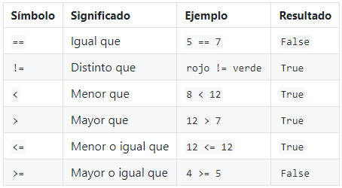
Estructuras de control de flujo condicionales: Son aquellas que nos permiten evaluar si una o más condiciones se cumplen, para decir qué acción vamos a ejecutar. La evaluación de condiciones, solo puede arrojar 1 de 2 resultados: verdadero o falso (True o False).
Ejemplo: Si la compra es mayor a $100, obtengo un descuento del 10%.
importe_a_pagar = total_compra
if total_compra > 100:
tasa_descuento = 10
importe_descuento = total_compra * tasa_descuento / 100
importe_a_pagar = total_compra – importe_descuento

Slide 18
Estructuras de control iterativas: Las iterativas (también llamadas cíclicas o bucles), nos permiten ejecutar un mismo código, de manera repetida, mientras se cumpla una condición.
En Python se dispone de dos estructuras cíclicas:
Bucle while: se encarga de ejecutar una misma acción "mientras que" una determinada condición se cumpla. Ejemplo: Mientras que año sea menor o igual a 2012, imprimir la frase "Informes del Año año".
anio = 2001
while anio <= 2012:
print "Informes del Año", str(anio)
anio += 1
Bucle for: es aquel que nos permitirá iterar sobre una variable compleja, del tipo lista o tupla:
1) Por cada nombre en mi_lista, imprimir nombre mi_lista = ['Juan', 'Antonio', 'Pedro', 'Herminio'] for nombre in mi_lista: print nombre | 2) Por cada año en el rango 2001 a 2013, imprimir la frase "Informes del Año año": for anio in range(2001, 2013): print "Informes del Año", str(anio)

Slide 19
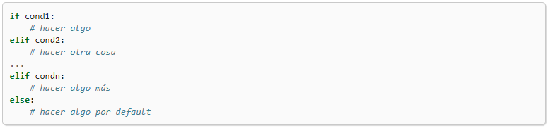
Condicional if-elif-else¶
El condicional if-elif-else es una estructura de control de selección que sirve para tomar decisiones, basándose en la evaluación de condiciones y/o comparaciones, en el flujo del programa. La sintaxis más general para if-elif-else es:

Slide 20
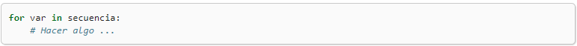
Ciclo for
El bucle for es una estructura de control de repetición, en la cual se conocen a priori el número de iteraciones a realizar. En lenguajes como C++ o Java, el ciclo for necesita de una variable de ciclo de tipo entero que irá incrementándose en cada iteración. En Python, la cuestión es un poco diferente, el ciclo for recorre una secuencia y en la k-ésima iteración la variable de ciclo adopta el valor del elemento en la k-ésima posición del iterable.
De manera general, la sintaxis de for es:

Slide 21
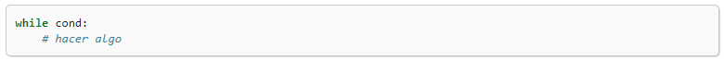
Ciclo while
El ciclo while ejecuta un bloque de instrucciones mientras haya una condición que se cumpla. La sintaxis de while es:
Donde cond es un valor de tipo booleano que usualmente resulta de realizar una comparación; mientras cond sea un valor booleano True entonces el bloque de instrucciones contenidas en while se ejecutarán.

Slide 22
Ejemplos:
Desarrolle un programa que calcule la suma de los enteros del 1 al 100, es decir: 1 + 2 + 3 + … + 99 + 100.
Escriba un programa que reciba un entero positivo. Sí el número ingresado es múltiplo de 5 deberá imprimir en pantalla El número es múltiplo de 5, en cualquier otro caso deberá imprimir El número no es múltiplo de 5.
Escriba un programa que reciba como entrada una frase (un string) y determine cuántas veces aparece cada una de las vocales en esa frase. El valor de salida a mostrar debe ser un diccionario.
Desarrolle un programa que reciba una lista de números enteros y calcule cuántos el porcentaje de números pares que contiene, redondee el porcentaje calculado.

Slide 23
Programación orientada a objetos.

Slide 24
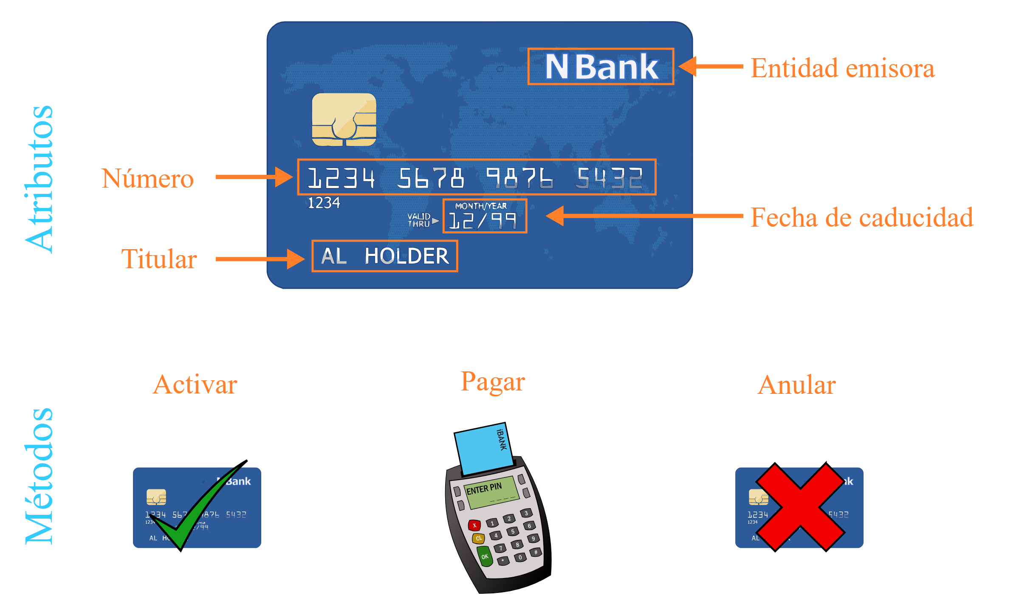
Clases y objetos en Python
En Python todo es un objeto. Cuando creas una variable y le asignas un valor entero, ese valor es un objeto; una función es un objeto; las listas, tuplas, diccionarios, conjuntos, etc.
Los objetos suelen representar conceptos del dominio del programa, como un estudiante, un coche, un teléfono, etc. Los datos que describen las características del objeto se llaman atributos y son la parte estática del objeto, mientras que las operaciones que puede realizar el objeto se llaman métodos y son la parte dinámica del objeto.

Slide 25
Acceso a los atributos y métodos de un objeto
dir(objeto): Devuelve una lista con los nombres de los atributos y métodos del objeto objeto.
Para ver si un objeto tiene un determinado atributo o método se utiliza la siguiente función:
hasattr(objeto, elemento): Devuelve True si elemento es un atributo o un método del objeto objeto y False en caso contrario.
Para acceder a los atributos y métodos de un objeto se pone el nombre del objeto seguido del operador punto y el nombre del atributo o el método.
objeto.atributo: Accede al atributo atributo del objeto objeto.
objeto.método(parámetros): Ejecuta el método método del objeto objeto con los parámetros que se le pasen.

Slide 26
Clases (class)
Para declarar una clase se utiliza la palabra clave class seguida del nombre de la clase y dos puntos, de acuerdo a la siguiente sintaxis:
class <nombre-clase>:
<atributos>
<métodos>
Los atributos se definen igual que las variables mientras que los métodos se definen igual que las funciones. Tanto unos como otros tienen que estar indentados por 4 espacios en el cuerpo de la clase.

Slide 27
Clases primitivas
int: Clase de los números enteros.
float: Clase de los números reales.
str: Clase de las cadenas de caracteres.
list: Clase de las listas.
tuple: Clase de las tuplas.
dict: Clase de los diccionarios.

Slide 28
Instanciación de clases
Para crear un objeto de una determinada clase se utiliza el nombre de la clase seguida de los parámetros necesarios para crear el objeto entre paréntesis.
clase(parámetros): Crea un objeto de la clase clase inicializado con los parámetros dados.
Cuando se crea un objeto de una clase se dice que el objeto es una instancia de la clase.

Slide 29
El método __init__
En la definición de una clase suele haber un método llamado __init__ que se conoce como inicializador. Este método es un método especial que se llama cada vez que se instancia una clase y sirve para inicializar el objeto que se crea. Este método crea los atributos que deben tener todos los objetos de la clase y por tanto contiene los parámetros necesarios para su creación, pero no devuelve nada. Se invoca cada vez que se instancia un objeto de esa clase.

Slide 30
El método __str__
Otro método especial es el método llamado __str__ que se invoca cada vez que se llama a las funciones print o str. Devuelve siempre una cadena que se suele utilizar para dar una descripción informal del objeto. Si no se define en la clase, cada vez que se llama a estas funciones con un objeto de la clase, se muestra por defecto la posición de memoria del objeto.

Slide 31
Bibliotecas para cálculo científico: Numpy, Matplotlib y SciPy.

Slide 32
NumPy: estructuras matriciales
Numpy es una librería de Python que posibilita el trabajar con vectores, matrices y arreglos n-dimensionales de manera eficiente.
Arreglos unidimensionales:
La función array, la cual recibe como argumento de entrada una lista de valores y/o una lista que contenga listas anidadas.
La función linspace se utiliza para definir un arreglo unidimensional de N-elementos linealmente equiespaciados entre dos valores límites especificado.
La función arange crea un arreglo unidimensional entre dos valores límites, utilizando un paso (o incremento) especificado.

Slide 33
Arreglos bidimensionales (Matrices)
La función array, se pueden definir y manipular matrices. Para crear matrices se debe pasar como argumento una lista de listas, donde cada sublista es una fila de la matriz.
En el caso de arreglos bidimensionales se puede acceder a sus elementos utilizando la siguiente notación:
array [i,j]
Donde i corresponde al índice de la fila y j al índice de la columna. Ej: A[1,3] muestra el elemento de la fila 1 y columna 3 de la matriz A.

Slide 34
Matplotlib: visualización gráfica
Matplotlib es una librería Python que permite generar gráficas estáticas, animadas e interactivas.
La función plot está contenida en el módulo pyplot y básicamente con esta se produce cualquier gráfica bidimensional en coordenadas rectangulares.
La función subplot sirve para insertar axes en un figure organizados de una manera predefinida, usualmente una cuadrícula de m filas y n columnas. En cada uno de esos axes se pueden colocar información por separado.

Slide 35
SciPy: librería científica
Scipy es el paquete científico (es decir, un módulo que tiene otros módulos) más completo, que incluye interfases a librerías científicas muy conocidas como LAPACK, BLAS u ODR entre muchas otras. Si importamos scipy para tener su espacio de nombres y consultamos la ayuda, vemos todos los módulos que posee:
import scipy help(scipy) cluster --- Vector Quantization / Kmeans fftpack --- Discrete Fourier Transform algorithms integrate --- Integration routines interpolate --- Interpolation Tools io --- Data input and output lib --- Python wrappers to external libraries lib.lapack --- Wrappers to LAPACK library linalg --- Linear algebra routines misc --- Various utilities that don't have another home. ndimage --- n-dimensional image package odr --- Orthogonal Distance Regression optimize --- Optimization Tools signal --- Signal Processing Tools sparse --- Sparse Matrices sparse.linalg --- Sparse Linear Algebra | sparse.linalg.dsolve --- Linear Solvers sparse.linalg.dsolve.umfpack --- :Interface to the UMFPACK library: Conjugate Gradient Method (LOBPCG) sparse.linalg.eigen.lobpcg --- Locally Optimal Block Preconditioned Conjugate Gradient Method (LOBPCG) [*] special --- Airy Functions [*] lib.blas --- Wrappers to BLAS library [*] sparse.linalg.eigen --- Sparse Eigenvalue Solvers [*] stats --- Statistical Functions [*] lib --- Python wrappers to external libraries [*] lib.lapack --- Wrappers to LAPACK library [*] integrate --- Integration routines [*] ndimage --- n-dimensional image package [*] linalg --- Linear algebra routines [*] spatial --- Spatial data structures and algorithms special --- Airy Functions stats --- Statistical Functions

Slide 36
Estructuras de control iterativas (implementar algoritmos con la aplicación de ciclos iterativos).

Slide 37
Bibliografía
Tutorial:
El tutorial de Python — documentación de Python - 3.11.4
2.2. Estructuras de Control de Flujo (Python para principiantes) (uniwebsidad.com)

